Slide 1
MPS-FOC拍摄脚本

Slide 2
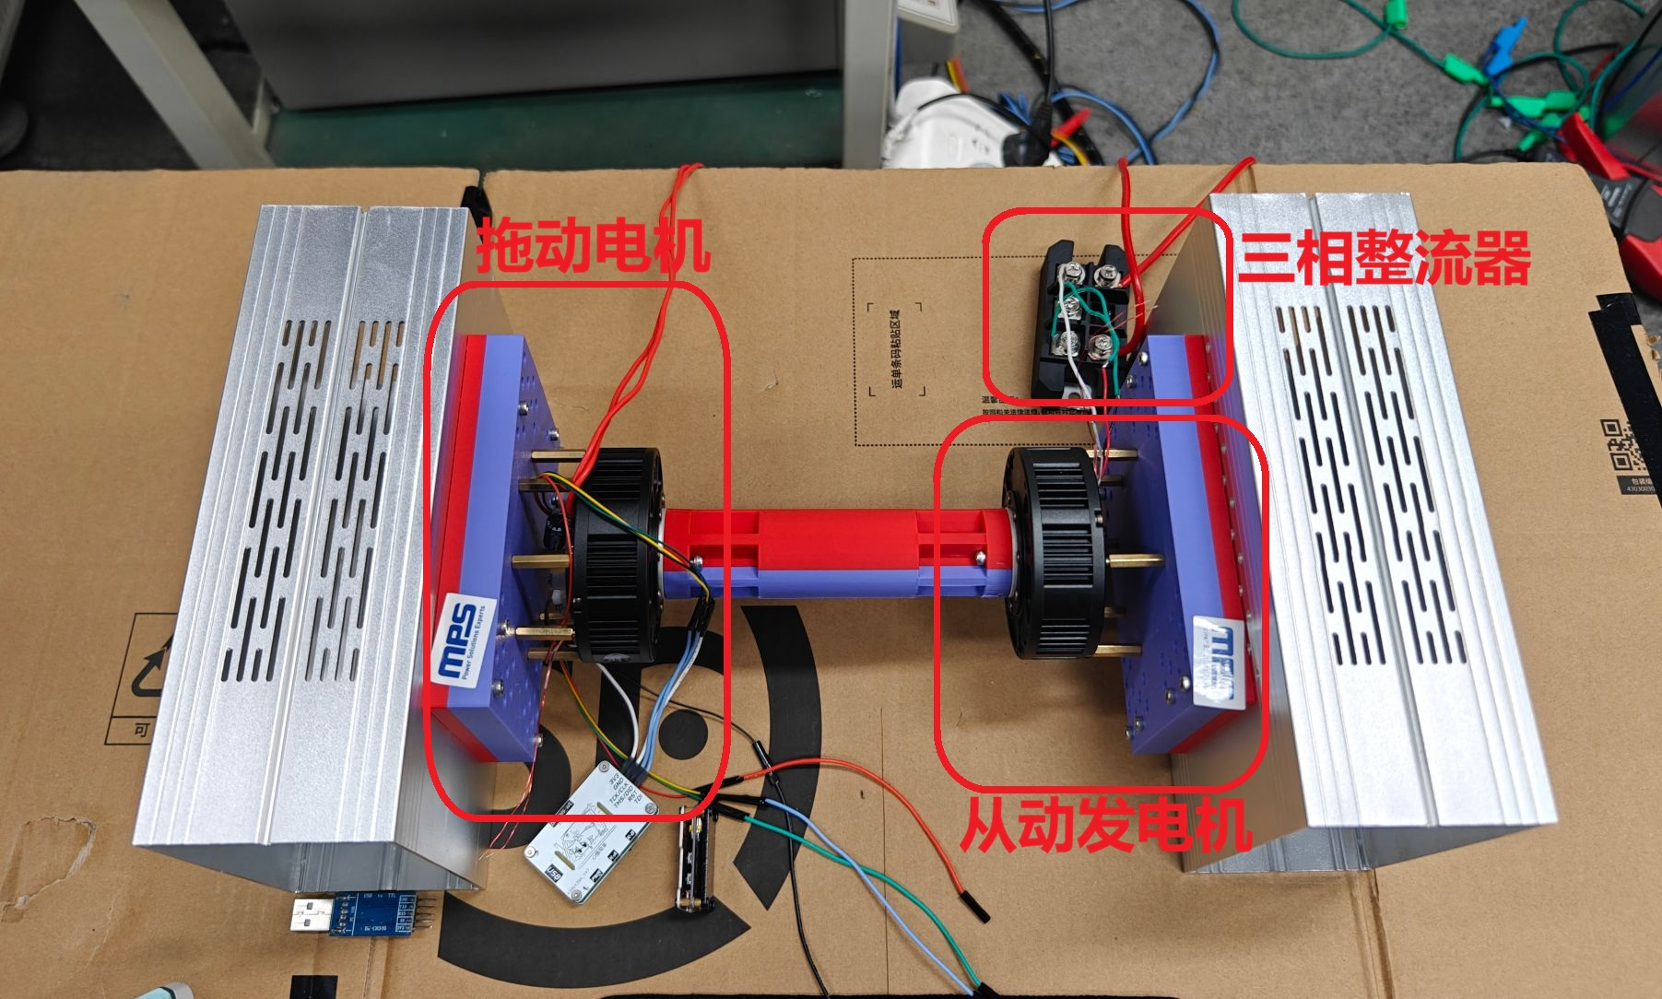
0-10s
开场引入，以1个电机带动一小段有一定重量力臂，进行位置环闭环的视频引入。这里可以放三段视频：
1、位置环带力臂+重物
2、电机带载测试片段
3、人和电机带力臂扳手腕
配点比较欢快的BGM，

Slide 3

10s – 1:00s
口播内容：
人在这个背景，说这一段话
Notes:
近年来，机器人和具身智能的发展迅速，尤其是人形机器人、四足机器人、协作机械臂这些方向，已经从实验室展示逐渐走向真实应用。这里面有一个很核心、但经常被忽略的部分，就是关节电机。
对机器人来说，关节就像人的一样，决定了它能不能稳定地站起来、走起来、抓取物体，甚至完成更精细的动作。而想让一个电机既有力、又平稳、还要响应快，就离不开 FOC，也就是电机的磁场定向控制。它直接影响电机的转矩控制、速度控制和位置控制效果。
但真正想自己做一套关节电机控制系统时，仍然存在一定门槛和学习成本。它涉及到控制算法，驱动芯片、电源设计、电流采样、编码器反馈、PCB Layout、上电调试和保护机制等诸多内容。

Slide 4
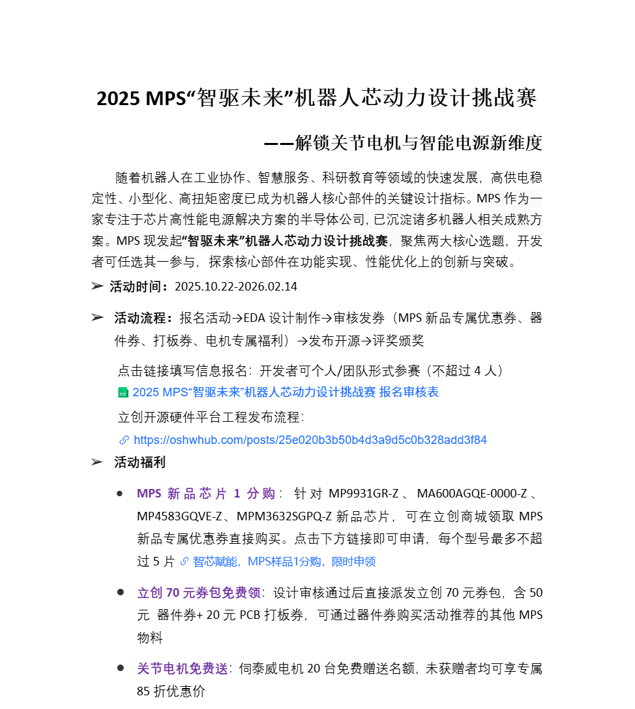
1:00 - 1:10
这个画面，录一小段浏览器在这个比赛界面
往下滑的视频平移录屏，以及比赛结算的推广界面
Notes:
刚好借着 MPS 推出了 2025 机器人关节电机挑战赛，提供了一套完整的电机驱动和电源方案。我就借此机会，设计并实现了一套完整的闭环 FOC 关节控制系统参与该比赛，并进行一系列测试，获得一等奖，验证了该套方案的可行性。

Slide 5
1:10 – 1：30
回到口播：
关于MPS,在这个界面，往下滑的视频平移录屏
Notes:
MPS 一直致力于不断突破功率密度的极限，将复杂的硬件系统做到极致的小巧与高效。例如后面要提到的MP3632S与MP6539等，都是高集成度的典型代表，对比传统的其他开关电源或MOS驱动，庞杂的驱动、功率器件、保护电路融于方寸之间。这与电机控制领域渴求的‘化繁为简’理念不谋而合。

Slide 6


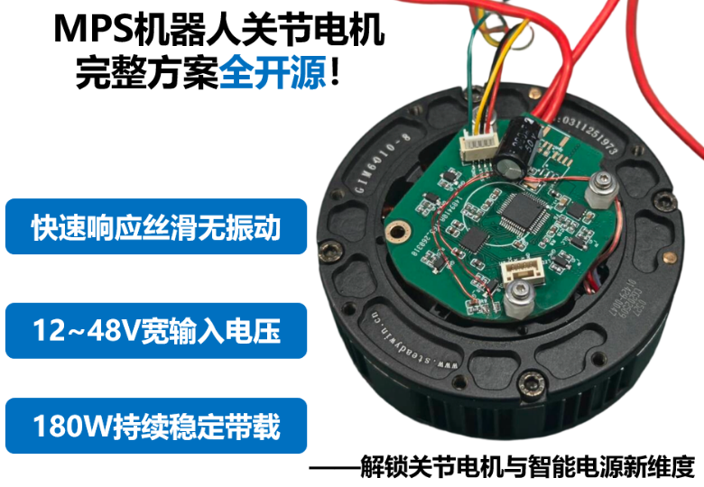
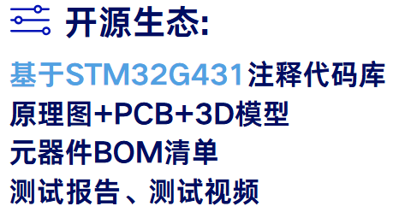
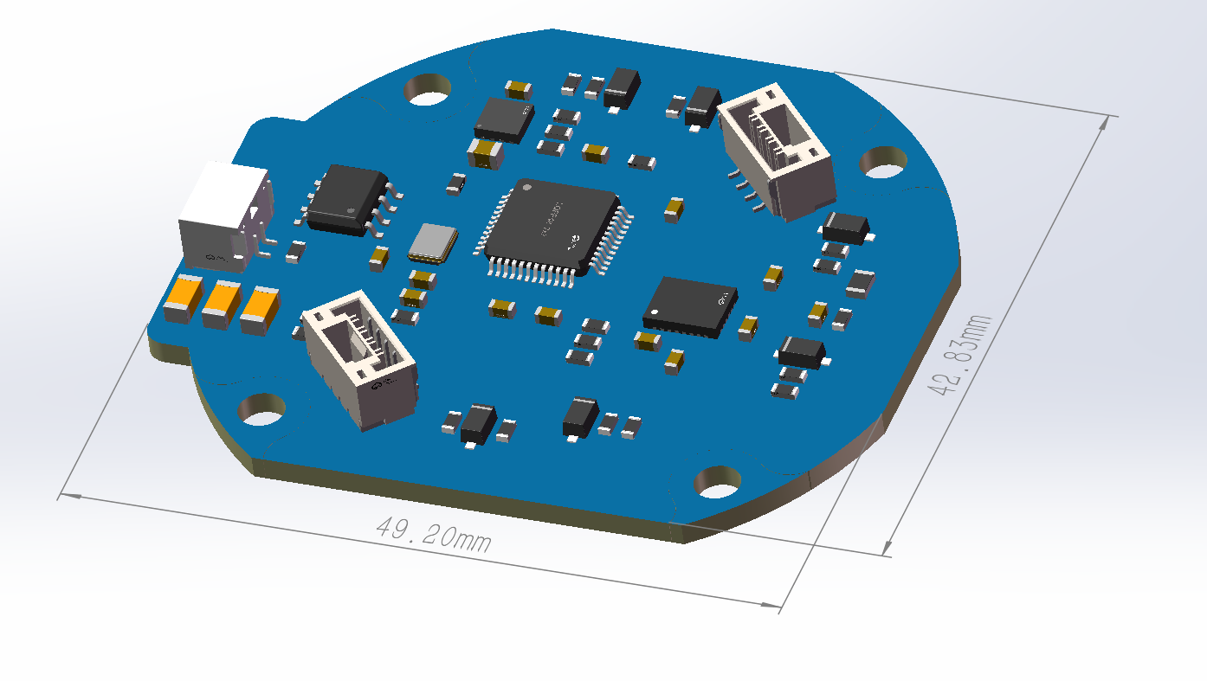
关节电机工程——零门槛快速落地
12~48V宽压输入 |180W持续带载 | 适配‌Φ‌80mm电机 | 电流环、速度环、位置环

Slide 7








总体方案设计——系统架构
MPS 关节电机方案 | 高功率密度 | 多功能模块集成 | 宽电压适配
辅助电源
48 Vdc
48V
12V
5V
48V
MP4583
MP3632S
MP20051DQ
3.3V
功率回路
CAN通讯
采样控制
控制
12V
12 Vdc
MOSFET功率桥
MP6539B
CAN收发器
电流传感器
控制器
Notes:
1:30 – 2:20
系统的整体架构主要分为供电、驱动控制和闭环反馈三大模块。辅助电源部分由 MP4583、MPM3632S 等降压芯片与隔离模块组合，将 48V 主电源逐级转化为 12V、5V 和 3.3V，分别为主控 MCU、预驱动芯片以及通信接口提供稳定的供电。核心驱动部分以 MP6539B 三相预驱动芯片为主，控制后级功率 MOSFET 直接驱动电机运转。最后的闭环反馈环节，则通过电流传感器和 MA600A 磁编码器，实时采集电机的相电流与转子位置信息并传回主控，从而完成整个系统的 FOC 闭环控制。

Slide 8
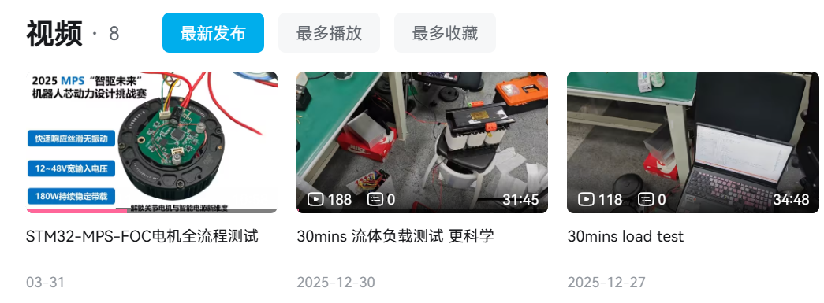



方案验证——完整测试结果
力矩环 速度环 位置环 | 多层嵌套，易于调试 | 长时带载温升测试 | 测试平台全开源
位置环控制精度 | 速度环控制 | 带载温升
Notes:
2:20 – 2:40为了说明这套方案已经落地，我们做了完整测试。当前项目已经完成 40V 到 56V 宽输入、速度环和位置环控制，以及 180W 对拖带载和温升测试。相关测试视频都可以在我b站的往期视频找到，或者查看开源文档

Slide 9
2:40 – 3:30
这边放一下github和立创开源广场从上往下滑的页面，边滑边讲，再滑到大学计划界面，介绍下大学计划，
再给大学计划拿到的芯片拍一个全景图
Notes:
为了能让这份探索更有价值，这个项目从底层的硬件原理图、软件代码，再到完整的上电测试和复刻流程，我会细致到从发板到实际跑起来全过程，全部整理并开源出来。希望这些资料能为大家提供一个直观的参考。如果大家有兴趣，完全可以对照着，自己动手复刻一套真正能跑起来的FOC。
另外，考虑到便于大家快速复刻本工程，零成本启动项目开发，得益于 MPS 官方的支持，大家在复刻这个项目时，相关MPS方案的芯片可以免费获取。
MPS 的‘大学计划’，持续支持高校学生的科研实践和电子类的学科竞赛。只要是在校学生，就可以通过 MPS 官网的大学计划专属通道，申请到这套电机方案的免费样品。
我已经把所有的开源文件链接，以及芯片申请的官方入口，都详细地整理在了视频简介里。下一集进入硬件设计，讲这块板子为什么这样选型、这样分区，以及 Layout 关键点。

